Slide 1
Dự đoán mưa vùng: ngày 1, ngày 2, ngày 3
7 ngày khí tượng quá khứ → TFT / LightGBM → 3 tổng mưa 24 giờ
Ngày 1: [t, t+24 h)
Ngày 2: [t+24 h, t+48 h)
Ngày 3: [t+48 h, t+72 h)
Dự đoán trực tiếp trung bình vùng; decoder chỉ biết lịch, không dùng ERA5 tương lai.
PBL6 • pilot21/10/2026 • footprint93 ô xấp xỉ • seed 42 • eval 2021–2023 • chưa mở 2025
Notes:
Báo cáo sơ bộ cho ngày22/10. Nghiên cứu đặc trưng, không phải app hoặc cảnh báo chính thức. Ba đầu ra là các tổng24h riêng, không phải tổng tích lũy24/48/72h. Nguồn: run.json, scores.csv, checkpoint_audit.json trong bộ báo cáo.

Slide 2
Thiết kế pilot và kiểm chứng pipeline
E0: 11 đặc trưng nền | E7: 44 đặc trưng
Cùng mask, nhãn, mốc giờ, split và nguyên liệu cho mỗi phép so.
Evaluation2021: 363 mẫu ngày, 33 sự kiện ≥16mm
Evaluation2022: 349 mẫu ngày, 31 sự kiện ≥16mm
Evaluation2023: 363 mẫu ngày, 50 sự kiện ≥16mm
6 lượt TFT + 6 pipeline LightGBM; một seed 42.
Đã nạp lại và tái lập chỉ số của cả12 lượt.
PBL6 • pilot21/10/2026 • footprint93 ô xấp xỉ • seed 42 • eval 2021–2023 • chưa mở 2025
Notes:
V1 hiện là trung bình diện tích toàn93ô, chưa là giao ranh hành chính chính xác. Chỉ kiểm kê/training2015–2023. F1 train2015–2019/cal2020/eval2021; F2 train2015–2020/cal2021/eval2022; F3 train2015–2021/cal2022/eval2023. 23 kiểm tra code đạt (12 mới và11 bộ chỉ số chung),12 lượt checkpoint tái lập đầy đủ trên thiết bị gốc. Có sai khác số học nhỏ CPU/GPU ghi trong audit.

Slide 3
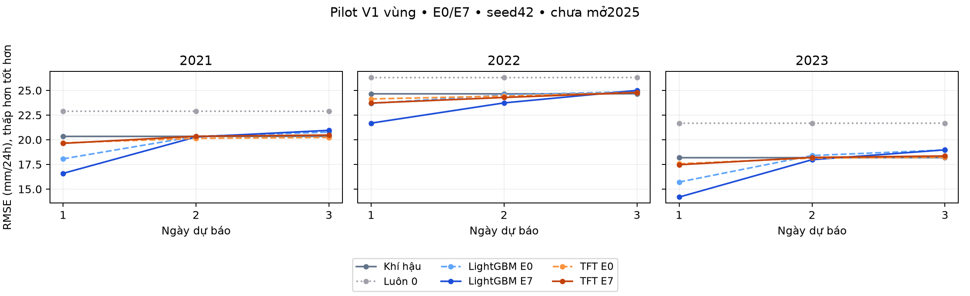
Lượng mưa: so RMSE theo ngày và năm
Kết quả hồi cứu trên nhãn GSMaP Gauge vùng; đọc cùng CI và giới hạn nhãn.
PBL6 • pilot21/10/2026 • footprint93 ô xấp xỉ • seed 42 • eval 2021–2023 • chưa mở 2025
Notes:
RMSE thấp hơn là tốt hơn; giữ cả khí hậu và luôn0 làm đối chứng. Không so mm/24h với RMSE nhánh6h. RMSE mô tả độ đúng lượng mm, không thay BSS/CSI.

Slide 4
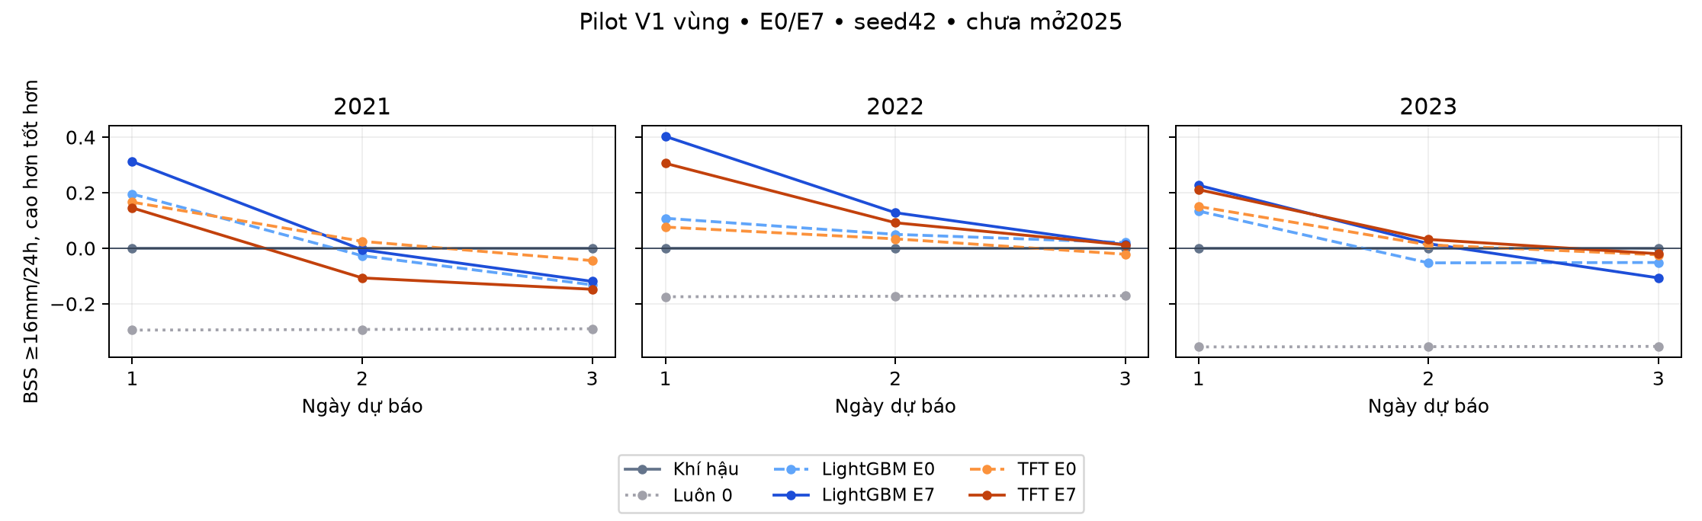
Xác suất: ngày 1 có tín hiệu, ngày 3 còn yếu
Kết quả hồi cứu trên nhãn GSMaP Gauge vùng; đọc cùng CI và giới hạn nhãn.
PBL6 • pilot21/10/2026 • footprint93 ô xấp xỉ • seed 42 • eval 2021–2023 • chưa mở 2025
Notes:
BSS16>0 nghĩa là tốt hơn xác suất khí hậu train theo tháng/lead. Platt và ngưỡng quyết định chỉ fit calibration. Theo số gộp, E7 cảhai họ có BSS âm ở ngày3; không suy rằng mọi mô hình chỉ dùng quá khứ đều bất khả thi.

Slide 5
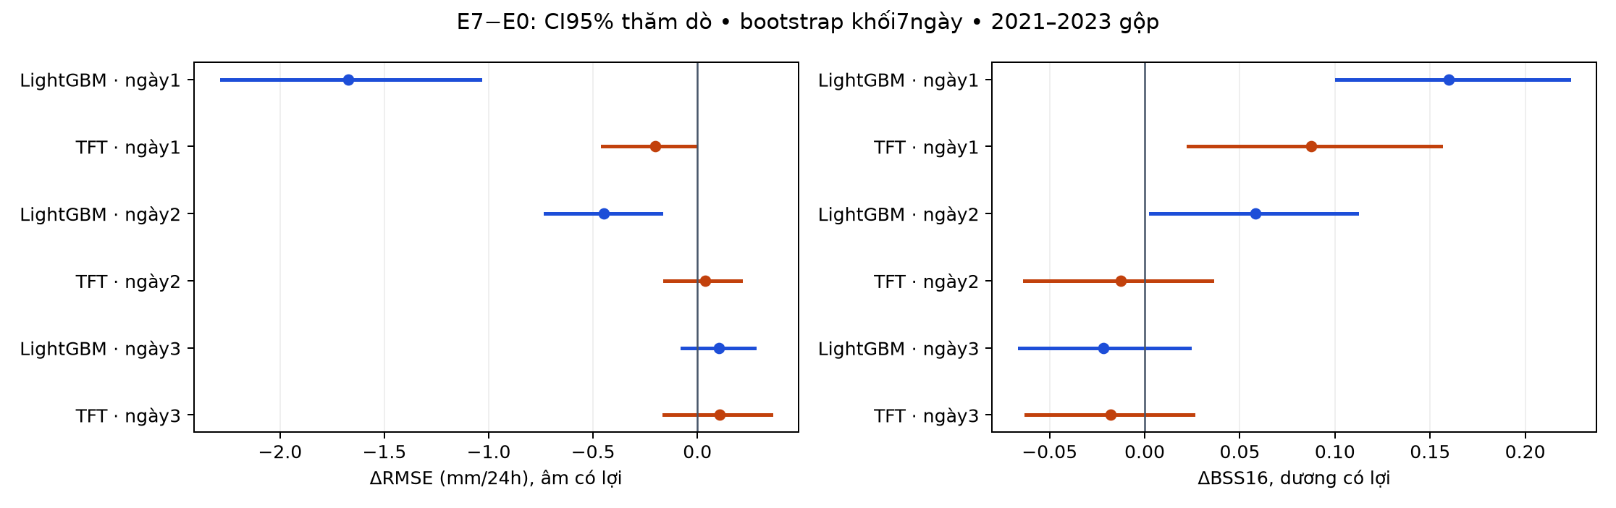
Thêm đặc trưng: điểm ước lượng và bất định
Kết quả hồi cứu trên nhãn GSMaP Gauge vùng; đọc cùng CI và giới hạn nhãn.
PBL6 • pilot21/10/2026 • footprint93 ô xấp xỉ • seed 42 • eval 2021–2023 • chưa mở 2025
Notes:
Δ=E7−E0. RMSE âm có lợi; BSS dương có lợi. CI95% pilot2.000bootstrapkhối7ngày, cố định một seed, chưa hiệu chỉnh đa so sánh. Không gọi hiệu quả từng nhóm A/M/C vì mới có E0/E7.

Slide 6
Điều có thể báo cáo và việc tiếp theo
Ngày 1, E7: BSS LightGBM=0.303; TFT=0.220.
Ngày 1: RMSE LightGBM=17.71; TFT=20.39mm/24 h.
Ngày 3, E7: BSS LightGBM=-0.075; TFT=-0.047.
Mới là pilot một seed; chưa chứng minh TFT tốt hơn đối chứng.
Còn thiếu: giao ranh chính xác, kiểm chứng nhãn độc lập đầy đủ, nhiều seed và E0–E7.
Giữ kín2025; chưa có kết luận vận hành hoặc cảnh báo.
PBL6 • pilot21/10/2026 • footprint93 ô xấp xỉ • seed 42 • eval 2021–2023 • chưa mở 2025
Notes:
Không có tuyên bố TFT thắng LightGBM hoặc V1 đã đại diện chính xác toàn địa giới. Ngày3 yếu là kết quả cần báo, không phải lý do chỉnh test. Bước tiếp theo: khóa ranh/nhãn, ba seed, factorialE0–E7, sau đó mới holdout2025. TFT không có Informer đối chứng trong pilot, không thể dùng pilot bác bỏ Informer.

Slide 7
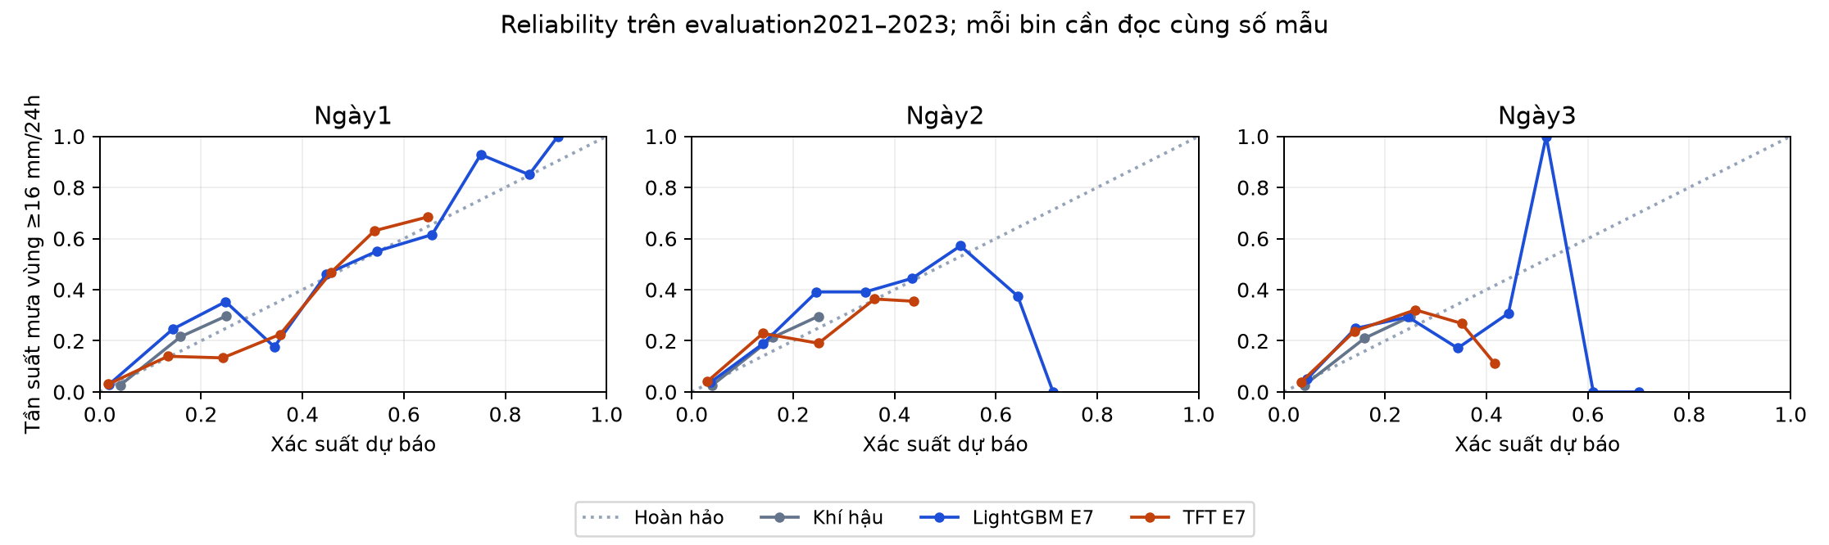
Dự phòng: reliability xác suất mưa ≥16 mm/24 h
Bảng số mẫu từng bin nằm trong reliability16.csv; hình không thay khoảng tin cậy.
PBL6 • pilot21/10/2026 • footprint93 ô xấp xỉ • seed 42 • eval 2021–2023 • chưa mở 2025
Notes:
Đường chéo là hiệu chỉnh hoàn hảo. Mỗi bin có số mẫu khác nhau, số đợt mưa độc lập ít. Xem reliability16.csv để đọc n từng bin. Không đọc đường vài điểm là bằng chứng chắc chắn đã hiệu chỉnh tốt.

